Slide 1
Konrad Zuse e os computadores alemães
Raul Weber

Slide 2
Os computadores da família Z
Z1 (1936 - mecânico)
Z2 (1939 – eletro-mecânico)
Z3 (1941 – eletro-mecânico)
S1 (1942 – máquina de computar – programa hardwired)
S2 (1944 – máquina de computar – programa hardwired)
Z4 (1944 – eletro-mecânico)
Z5 (1953 – eletro-mecânico – válvulas não eram confiáveis)
Z11 (1955-61 – eletro-mecânico, comercial)
Z22 (1955 – válvulas)
Z23 (1961 – transistores)
Z25 (1963)
Z31 (1963)
Z64 (1961)
http://user.cs.tu-berlin.de/~zuse/konrad-zuse.html

Slide 3
Z1
Construído com lâminas de metal
Mecânico, exceto por um motor que fornecia o “clock” de 1 Hz
Memória: 64 palavras de 22 bits
Números em ponto flutuante, com 22 bits
Instruções: 9 (?), incluindo soma, subtração, multiplicação e divisão
  Soma: 5 segundos
  Multiplicação: 10 segundos
Destruído durante a Segunda Guerra
Reconstruído em 1986, pelo próprio Zuse
Porta lógica or: Youtube Or Gate
http://user.cs.tu-berlin.de/~zuse/Konrad_Zuse/en/z1-metal-sheets.html (link quebrado)

Slide 4
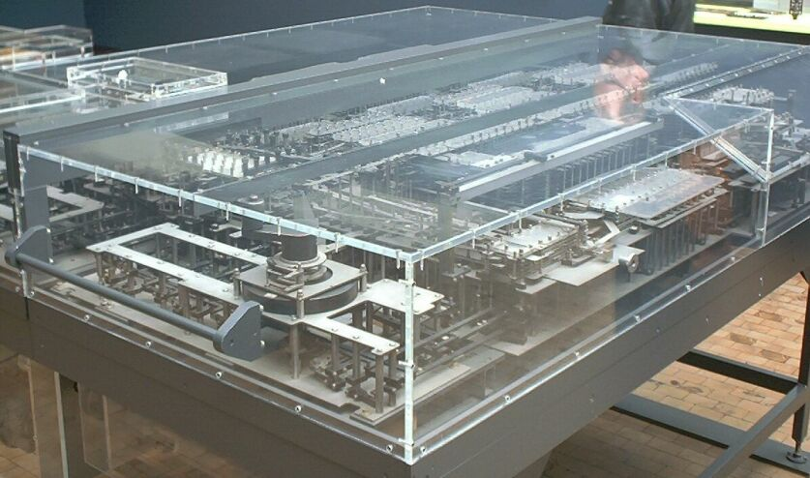
Reconstrução do Z1

Slide 5
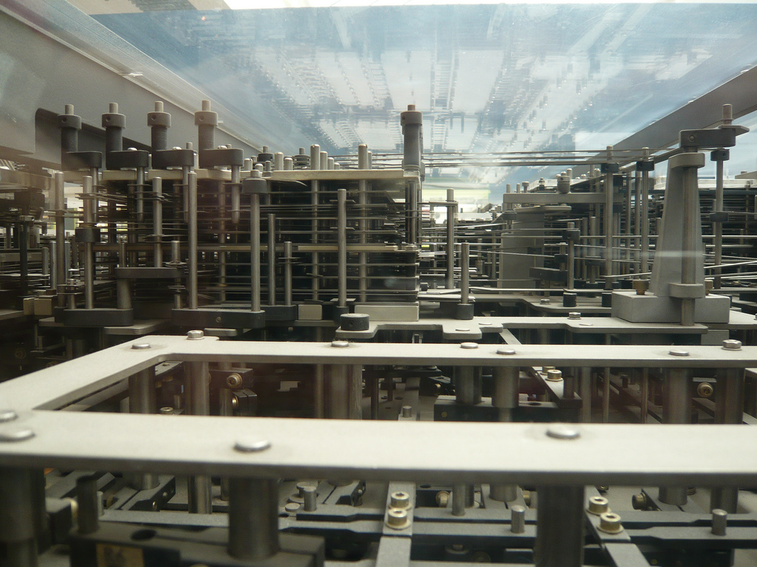
Reconstrução do Z1

Slide 6
Z2
Construído com relés
Clock de 5 Hz (ou 10 Hz?)
Memória: mecânica, 64 palavras de 22 bits (a mesma do Z1)
Números em ponto fixo, com 16 bits
Projetado para testar o uso de relés ao invés de lâminas de metal
  Maior confiabilidade
  Maior velocidade
Unidade aritmética usava 600 relés
http://user.cs.tu-berlin.de/~zuse/Konrad_Zuse/en/rechner_z2.html

Slide 7
Z3
Construído com relés
Clock de 5,3 Hz
Memória: relés, 64 palavras de 22 bits
Números em ponto flutuante, com 22 bits
Nove instruções
Unidade aritmética usava 600 relés
Memória usava 2000 relés
Entrada e saída em formato decimal
O primeiro computador binário, eletro-mecânico, controlado por programa
  programa era lido de fita de celulóide, não de programa-armazenado

Slide 8
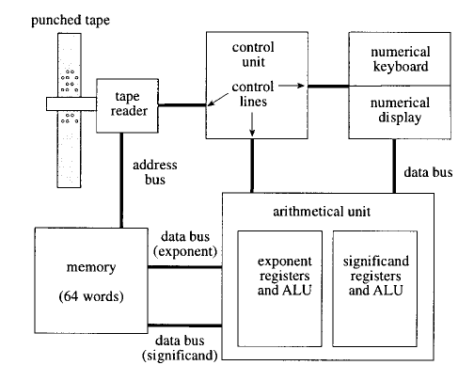
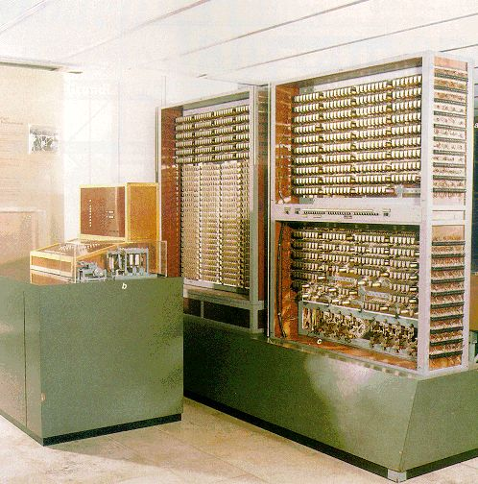
Reconstrução do Z3
Diagrama em blocos
Reconstrução (1961)

Slide 9
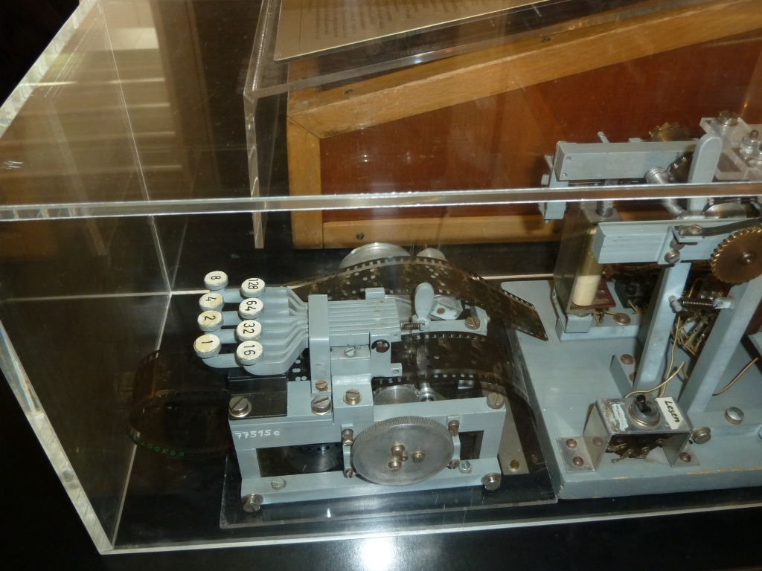
Reconstrução do Z3
Detalhe da perfuradora / leitora de fita
Reconstrução (1961)

Slide 10
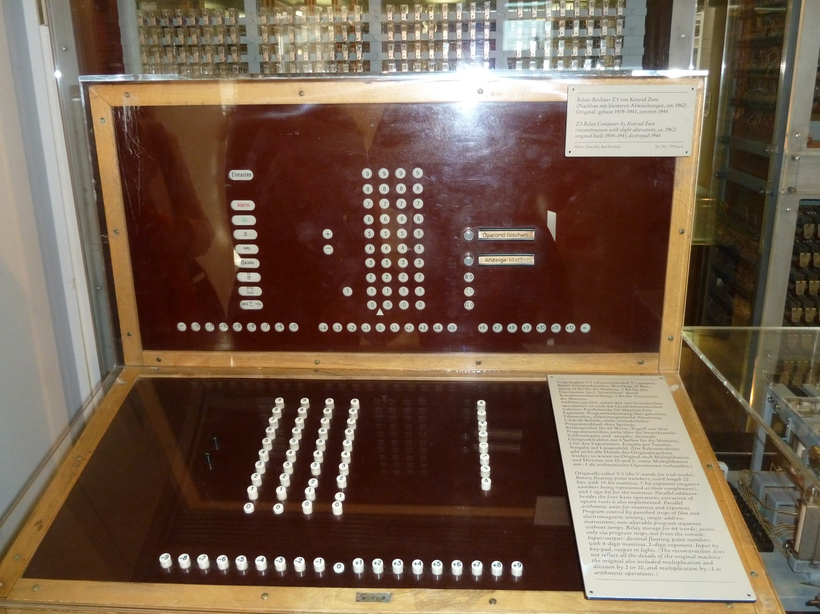
Reconstrução do Z3
Detalhe do teclado /visor
Reconstrução (1961)

Slide 11
Z3 – Conjunto de instruções
 | Instrução | Operação | Descrição | Código | Ciclos
E/S | Lu | R1 ← keyboard | Read Keyboard | 01 110000 | 9 ~ 41
 | Ld | Display ← R1 | Display result | 01 111000 | 9 ~ 41
Memória | Pr z | R1 ← z (após, R2 ← z) | Load address z | 11 zzzzzz | 1
 | Ps z | z ← R1 (e R1 ← 0) | Stores address z | 10 zzzzzz | 0 ~ 1
Aritmética | Lm | R1 ← R1 * R2 (e R2 ← 0) | Multiplication | 01 001000 | 16
 | Li | R1 ← R1 / R2 (e R2 ← 0) | Division | 01 010000 | 18
 | Lw | R1 ← sqrt(R1) | Square Root | 01 011000 | 20
 | Ls1 | R1 ← R1 + R2 (e R2 ← 0) | Addition | 01 100000 | 3
 | Ls2 | R1 ← R1 - R2 (e R2 ← 0) | Subtraction | 01 101000 | 4 ~ 5
Turing completo ?!?

Slide 12
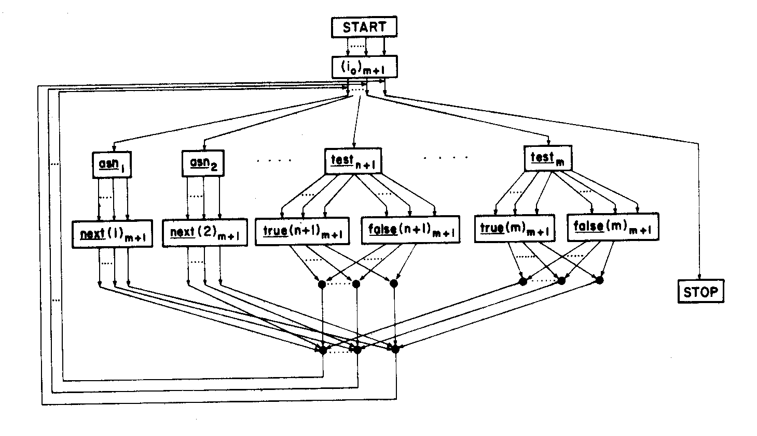
Transformando programas
Folk Theorem
Every flowchart is equivalent to a while-program with one ocurrence of while-do, provided additional variables are allowed
Harel, David: On Folk Theorems. Communications of the ACM, vol 23:7 (1980) 379-389

Slide 13
Simulando desvios condicionais
Formar um laço com a fita (colar as duas pontas)
Dividir o programa em vários blocos (um bloco para cada possível condição)
Numerar estes blocos, em binário
  Por exemplo: 15 blocos – 4 bits
  4 variáveis (s3 s2 s1 s0) contém o complemento do bloco desejado
  Por exemplo, execução do bloco 3 (0011) indicado por 1100
Como a fita está em laço, todos os blocos serão executados a cada passagem
Colocar em cada bloco uma variável de guarda t
  Bloco tem rótulo binário a b c d
  t = 1 - ( (s3 – a) (s2 – b) (s1 – c) (s0 – d) )²
  t é zero se estamos no bloco desejado; t é 1 em caso contrário
Cada expressão a = b op c de cada bloco é calculada por
  a = a*t + (1-t)*(b op c)
Final do bloco ajusta s3 s2 s1 s0 para o próximo bloco a ser executado
Final do programa: bloco de parada tem instrução 0 / t
  Divisão por zero causa exceção e para a máquina!
Rojas, Raul: How to make Zuze’s Z3 a Universal Computer. IEEE Annals of the History of Computing, vol 20:3 (1998) 51-54

Slide 14
Transformando operadores relacionais
if (z = i) then t = 0 else t = 1
Primeiro, calcular
  d = (z-i)²
  g = d / (d - e) onde e é uma fração pequena (0,001)
Se z=i então g é zero; senão g é igual a 1 mais uma fração pequena
Para eliminar a fração, calcula-se
  t = (2¹⁶+ g) - 2¹⁶, nesta ordem
Rojas, Raul: How to make Zuze’s Z3 a Universal Computer. IEEE Annals of the History of Computing, vol 20:3 (1998) 51-54

Slide 15
Máquina Universal (Raul Rojas)
Qualquer máquina capaz de executar um laço simples e as operações aritméticas básicas é equivalente a qualquer computador (com memória limitada)
Qualquer máquina capaz de executar um teste condicional e as operações aritméticas básicas é equivalente a qualquer computador (com memória limitada)
Requisito mínimo para uma máquina universal é um conjunto de instruções mínimo e endereçamento indireto
Programas que se auto-modificam podem emular endereçamento indireto
Requisito mínimo para uma arquitetura de von Neumann ser uma máquina universal é um conjunto de instruções mínimo

Slide 16
Z4
Construído com relés
Clock de 40 Hz
Memória: relés, 64 palavras de 22 bits
Números em ponto flutuante, com 22 bits
Instruções
  Memória: A n (Read), S n (Store), Rh (“resultat anhalten”)
  Aritméticas de dois operandos: +, -, *, x/y e y/x
  Aritméticas de um operando: raiz quadrada e quadrado
  Multiplicação com constantes: 2, 1/2, 1/3, 1/5, 1/7, pi
  Carga imediata (da constante 1)
  Entrada e Saída: fita, teclado, impressora, perfuradora de fita
  Controle incondicional: Start, Sp (“sprung”), Stop
  Controle condicional: Sp’ (conditional sprung), Stop’ (conditional stop)

Slide 17
Contribuições de Konrad Zuse
Uso de números binários
  Facilidade de implementação mecânica no Z1
Unidade de controle (“CPU”) separada da memória
  segue modelo de von Neumann (definido anos após o Z1)
Não se preocupou com computabilidade
  Z1 operacional no mesmo ano que Turing publicou seu artigo sobre computabilidade
Grande ênfase em confiabilidade
  Relutou em adotar válvulas por serem menos confiáveis que réles
Desenvolvimento de linguagem de programação
  Plankalkül (sistema formal de planejamento)
  Uso de listas (números ou valores binários)
  Orientado a computação simbólica (não-numérica)

Slide 18
Os computadores de Göttingen
Projetos de Heinz Billing
1952: G1
  Processamento serial
  Tambor magnético para memória (26 palavras) e registradores (32 bits)
  Programa controlado por fita de papel
1955: G2
  Processamento serial
  Tambor magnético para memória (2048 palavras) e registradores (50 bits)
  Programa armazenado em memória
1958: G1a
  Processamento serial
  Tambor magnético para memória (1840 palavras) e registradores (60 bits)
  Programa armazenado em memória
1961: G3
  Processamento paralelo (42 bits)
  Memória de núcleo de ferrite 4095 palavras de 42 bits)
  Programa armazenado em memória

Slide 19
Helmut Hoelzer
Desenvolveu o primeiro computador analógico eletrônico
Desenvolvido entre 1935 e 1941
Tese de doutorado declarada segredo militar
Uso de elementos analógicos
  Indutor (tensão é a diferencial da corrente)
  Capacitor (corrente é a diferencial da tensão)
  Circuitos RC (resistor-capacitor) para modelar equações diferenciais
Controle em tempo real do foguete A4 – “Mischgerät”
  Posteriormente V2 (Vergeltungswaffe 2)
  Controle remoto (guiado por feixes de rádio)
  Controle automático (on-board)

